Slide 1
壁の濡れ性が誘起する, 重力と熱流をかけた流体系のダイナミクスの変化
2023.2.1(木) 卒業研究発表会
理学部理学科 物性理論グループ 中川研究室
B4 山本 凜
Notes:
1/29: 8m30s
1/30: 9m10s
2/1: 9m40s
2/1本番: 10m00s

Slide 2
壁の濡れ性が誘起する, 重力と熱流をかけた流体系のダイナミクスの変化
目次
背景と先行研究
系の設定
ハミルトニアン
実験と分析
まとめ
今後の展望

Slide 3
壁の濡れ性が誘起する, 重力と熱流をかけた流体系のダイナミクスの変化
目次
背景と先行研究
系の設定
図解
熱流
粒子-粒子間の相互作用
ハミルトニアン
結論
壁ポテンシャル
実験と分析
濡れ性
パラメータ
重心位置
空間的なばらつき
リミットサイクル
まとめ
今後の展望

Slide 4
壁の濡れ性が誘起する, 重力と熱流をかけた流体系のダイナミクスの変化
目次
背景と先行研究
系の設定
図解
熱流
粒子-粒子間の相互作用
ハミルトニアン
結論
壁ポテンシャル
実験と分析
濡れ性
パラメータ
重心位置
空間的なばらつき
リミットサイクル
まとめ
今後の展望

Slide 5
背景と先行研究
「液滴の形成→上壁に液体が吸着→落下」
Notes:
「液滴の生成→上壁に液体が張りつく→落下」という非定常の周期的なダイナミクスを繰り返す.
追実験.
chi:=kBΔT/mgLy=1.265
パラメータは枠に囲んで隅っこに記す.
横方向に周期境界条件, 縦方向には粒子の相互ポテンシャルと同様の壁ポテンシャルをつけて境界条件をつけたことに言及.
壁ポテンシャルを変更した時にどのように系のダイナミクスが変化するかがモチベーション.

Slide 6

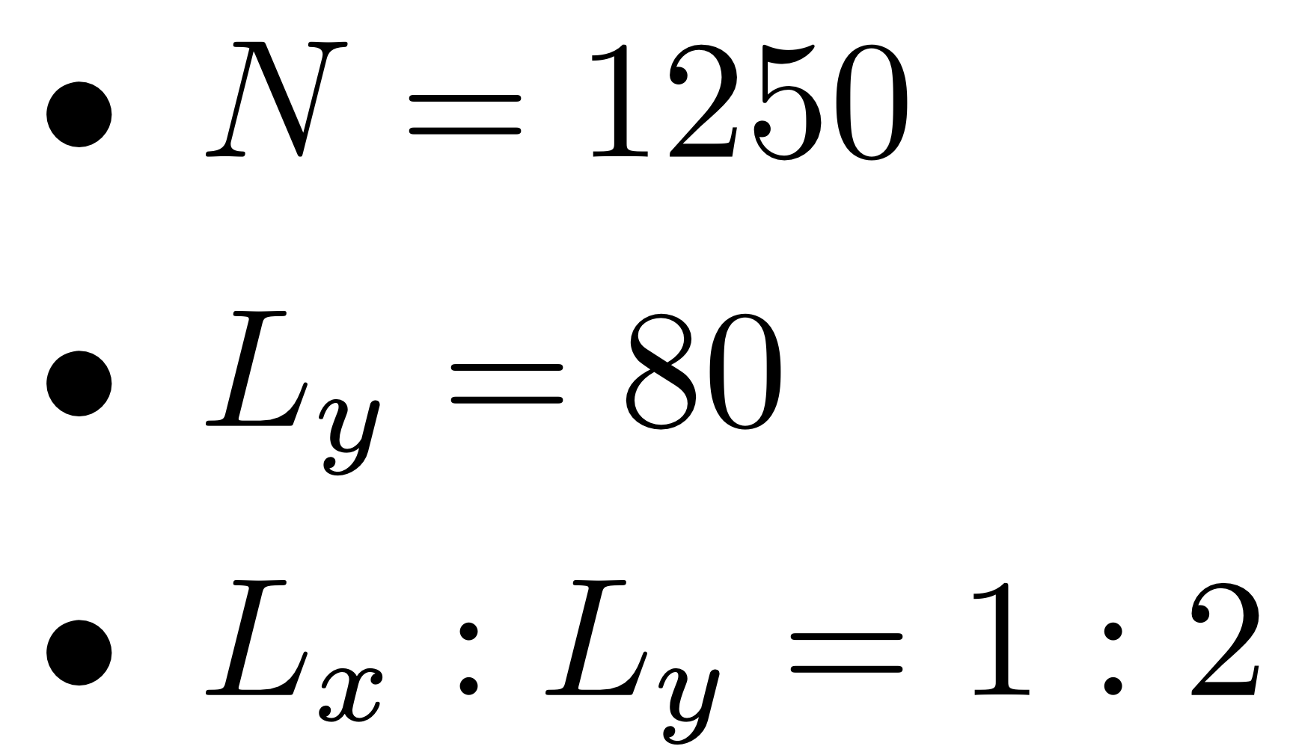
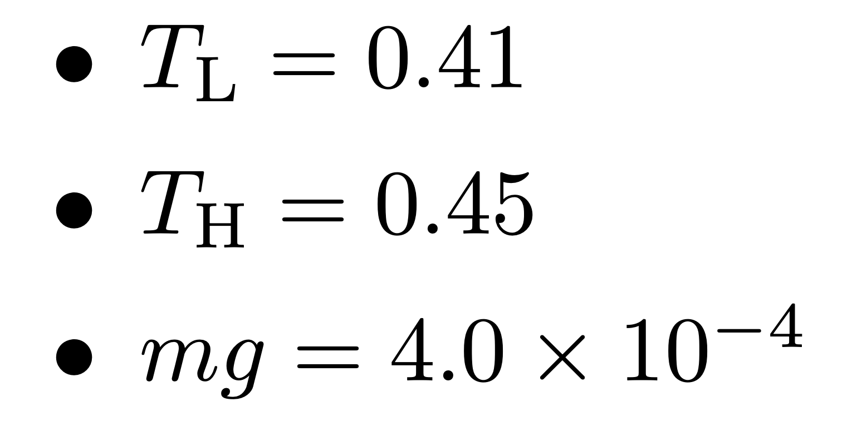
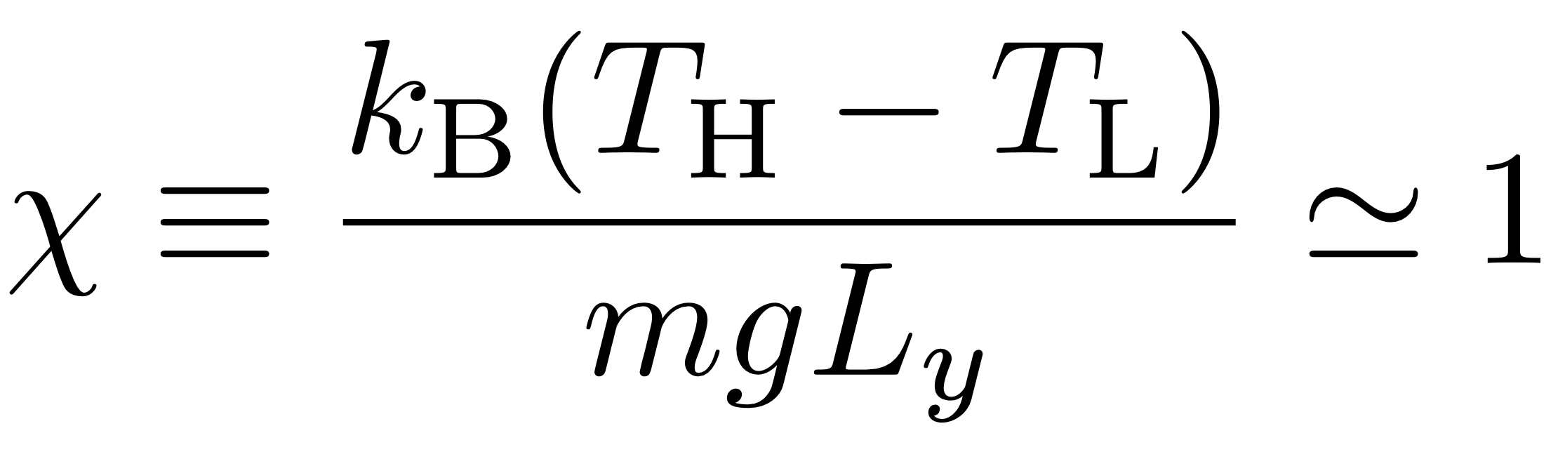
背景と先行研究
「液滴の形成→上壁に液体が吸着→落下」という非定常の周期的なダイナミクスを繰り返す.
$$y$$
$$x$$
Notes:
「液滴の生成→上壁に液体が張りつく→落下」という非定常の周期的なダイナミクスを繰り返す.
追実験.
chi:=kBΔT/mgLy=1.265
パラメータは枠に囲んで隅っこに記す.
横方向に周期境界条件, 縦方向には粒子の相互ポテンシャルと同様の壁ポテンシャルをつけて境界条件をつけたことに言及.
壁ポテンシャルを変更した時にどのように系のダイナミクスが変化するかがモチベーション.

Slide 7
壁の濡れ性が誘起する, 重力と熱流をかけた流体系のダイナミクスの変化
目次
背景と先行研究
系の設定
図解
熱流
粒子-粒子間の相互作用
ハミルトニアン
結論
壁ポテンシャル
実験と分析
濡れ性
パラメータ
重心位置
空間的なばらつき
リミットサイクル
まとめ
今後の展望

Slide 8
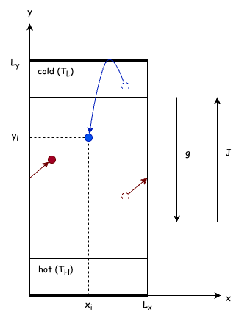
系の設定
図解
左右には周期境界条件.
上下には壁.
下向きに重力.
上向きに熱流.
Notes:
系について.
X軸方向(横)には周期境界条件.
Y軸方向(縦)には壁(-粒子間の相互)ポテンシャルによる境界条件.
Y軸負の向きに重力.
Y軸正の向きに熱流.

Slide 9
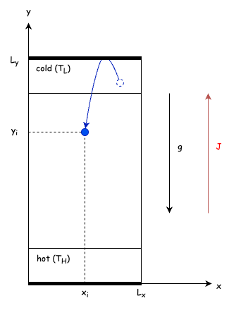
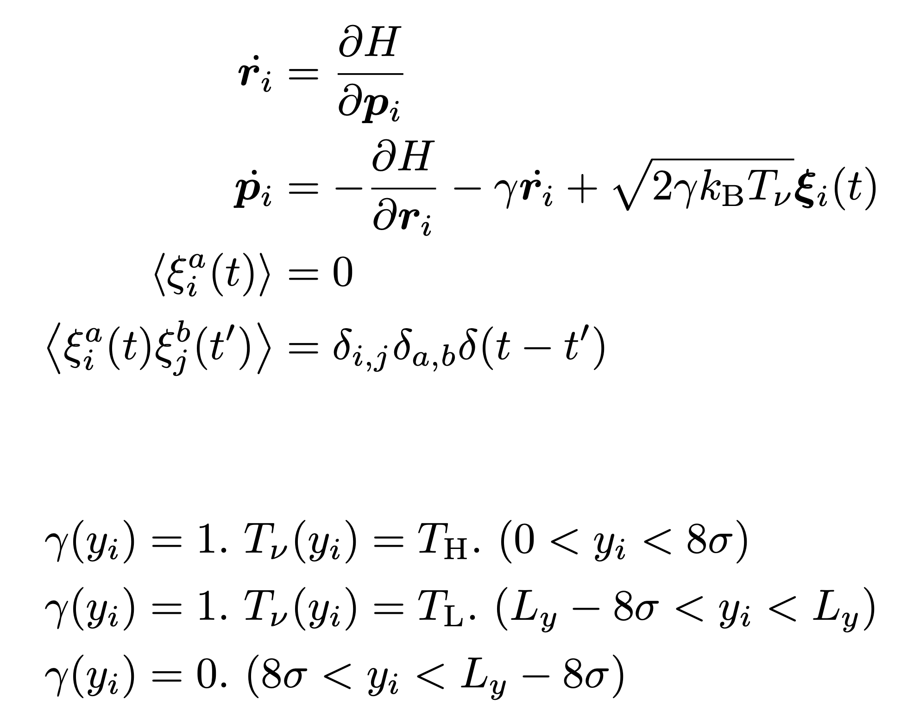
系の設定
熱流
ランジュバン方程式
Notes:
熱流の流し方.
上下に温度差のある熱浴を設定することで, 下から上に熱流をかける.

Slide 10
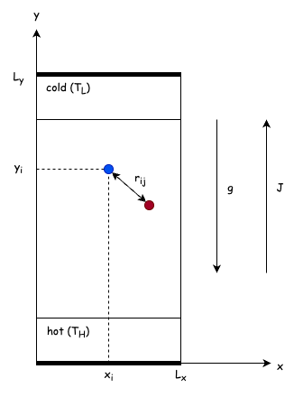
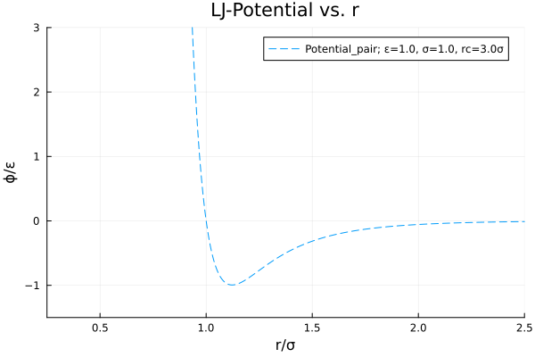
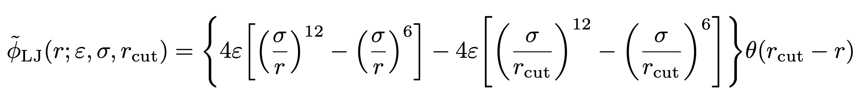
系の設定
粒子-粒子間の相互作用
Notes:
LJポテンシャルの二体間相互作用. 粒子同士が近づくと斥力, 離れると引力が作用すること.
LJポテンシャルのsigma: 衝突直径とepsilon: ポテンシャルの深さであることに触れる.
LJポテンシャルのグラフを追加.

Slide 11
系の設定
粒子-粒子間の相互作用
Notes:
LJポテンシャルの二体間相互作用. 粒子同士が近づくと斥力, 離れると引力が作用すること.
LJポテンシャルのsigma: 衝突直径とepsilon: ポテンシャルの深さであることに触れる.
LJポテンシャルのグラフを追加.

Slide 12
系の設定
粒子-粒子間の相互作用
Notes:
LJポテンシャルの二体間相互作用. 粒子同士が近づくと斥力, 離れると引力が作用すること.
LJポテンシャルのsigma: 衝突直径とepsilon: ポテンシャルの深さであることに触れる.
カットオフ長に触れる.
LJポテンシャルのグラフを追加.

Slide 13
系の設定
粒子-粒子間の相互作用
$$r_{cut}$$
カットオフ長
Notes:
LJポテンシャルの二体間相互作用. 粒子同士が近づくと斥力, 離れると引力が作用すること.
LJポテンシャルのsigma: 衝突直径とepsilon: ポテンシャルの深さであることに触れる.
カットオフ長に触れる.
LJポテンシャルのグラフを追加.

Slide 14
壁の濡れ性が誘起する, 重力と熱流をかけた流体系のダイナミクスの変化
目次
背景と先行研究
系の設定
図解
熱流
粒子-粒子間の相互作用
ハミルトニアン
結論
壁ポテンシャル
実験と分析
濡れ性
パラメータ
重心位置
空間的なばらつき
リミットサイクル
まとめ
今後の展望

Slide 15
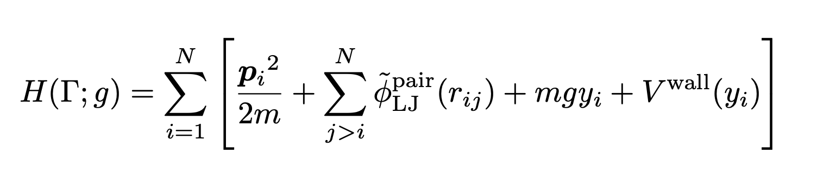
ハミルトニアン
結論
第1項: 運動エネルギー
第2項: 粒子間相互作用
第3項: 重力ポテンシャル
第4項: 壁ポテンシャル
Notes:
見せて項ごとに軽く解説するだけでいい.
次はVwallについて説明することに触れる.
第4項を赤文字にする.

Slide 16
ハミルトニアン
結論
第1項: 運動エネルギー
第2項: 粒子間相互作用
第3項: 重力ポテンシャル
第4項: 壁ポテンシャル
Notes:
見せて項ごとに軽く解説するだけでいい.
次はVwallについて説明することに触れる.
第4項を赤文字にする.

Slide 17
ここまで１分

Slide 18
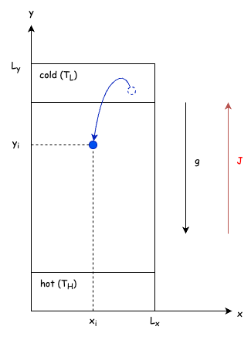
ハミルトニアン
壁ポテンシャル
上の壁
下の壁
Notes:
大事なので振り落とさないように注意.
LJポテンシャルのグラフも入れる.
逆にする.

Slide 19
ハミルトニアン
壁ポテンシャル
上の壁
下の壁
Notes:
ここでLJポテンシャルの中身を再度示す.
大事なので振り落とさないように注意.
LJポテンシャルのグラフも入れる.
Vwallが先に来るようにする.

Slide 20
壁の濡れ性が誘起する, 重力と熱流をかけた流体系のダイナミクスの変化
目次
背景と先行研究
系の設定
図解
熱流
粒子-粒子間の相互作用
ハミルトニアン
結論
壁ポテンシャル
実験と分析
濡れ性
パラメータ
重心位置
空間的なばらつき
リミットサイクル
まとめ
今後の展望

Slide 21
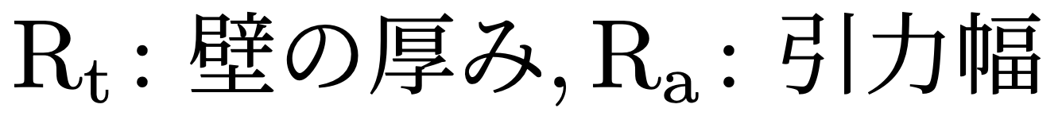
実験と分析
濡れ性

Slide 22
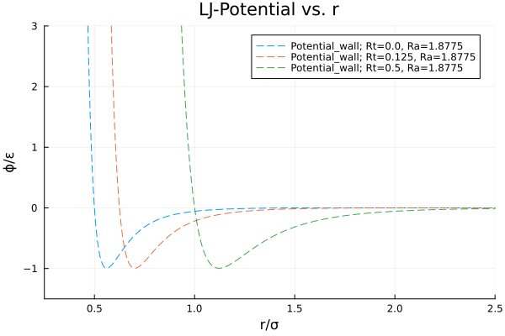
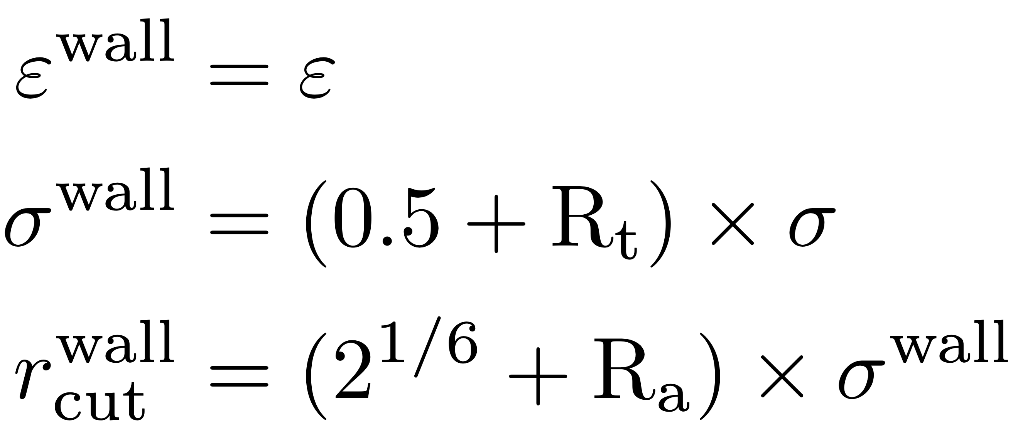
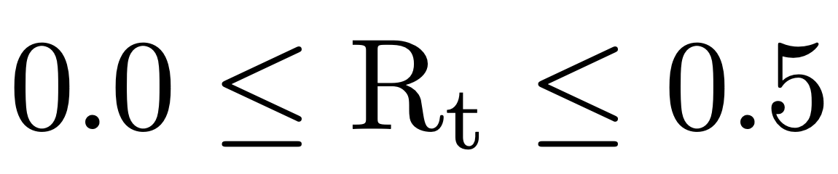
実験と分析
濡れ性
Notes:
シグマとカットオフ長を決定づけるパラメータRt, Raの設定.
RtとRaを変えた時のLJポテンシャルをグラフで示す.
(Rt, Ra) = (0.0, 1.8775), (0.125, 1.8775), (0.5, 1.8775)

Slide 23
実験と分析
濡れ性
Notes:
シグマとカットオフ長を決定づけるパラメータRt, Raの設定.
RtとRaを変えた時のLJポテンシャルをグラフで示す.
(Rt, Ra) = (0.0, 1.8775), (0.125, 1.8775), (0.5, 1.8775)

Slide 24
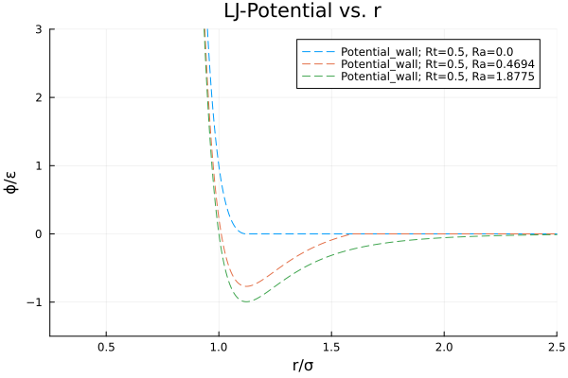
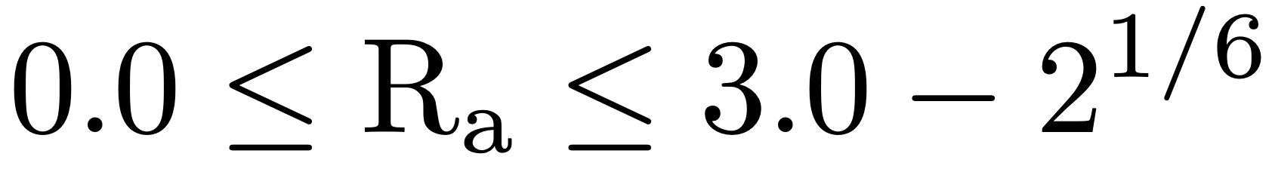
実験と分析
濡れ性
Notes:
シグマとカットオフ長を決定づけるパラメータRt, Raの設定.
RtとRaを変えた時のLJポテンシャルをグラフで示す.
Raが0だと斥力のみのWCAポテンシャルを壁はもつことに触れる.
(Rt, Ra) = (0.5, 0.0), (0.5, 0.4694), (0.5, 1.8775)

Slide 25
実験と分析
濡れ性
Notes:
シグマとカットオフ長を決定づけるパラメータRt, Raの設定.
RtとRaを変えた時のLJポテンシャルをグラフで示す.
Raが0だと斥力のみのWCAポテンシャルを壁はもつことに触れる.
(Rt, Ra) = (0.5, 0.0), (0.5, 0.4694), (0.5, 1.8775)

Slide 26
実験と分析
濡れ性
Notes:
シグマとカットオフ長を決定づけるパラメータRt, Raの設定.
RtとRaを変えた時のLJポテンシャルをグラフで示す.
Raが0だと斥力のみのWCAポテンシャルを壁はもつことに触れる.
(Rt, Ra) = (0.5, 0.0), (0.5, 0.4694), (0.5, 1.8775)

Slide 27
ここまで5分

Slide 28
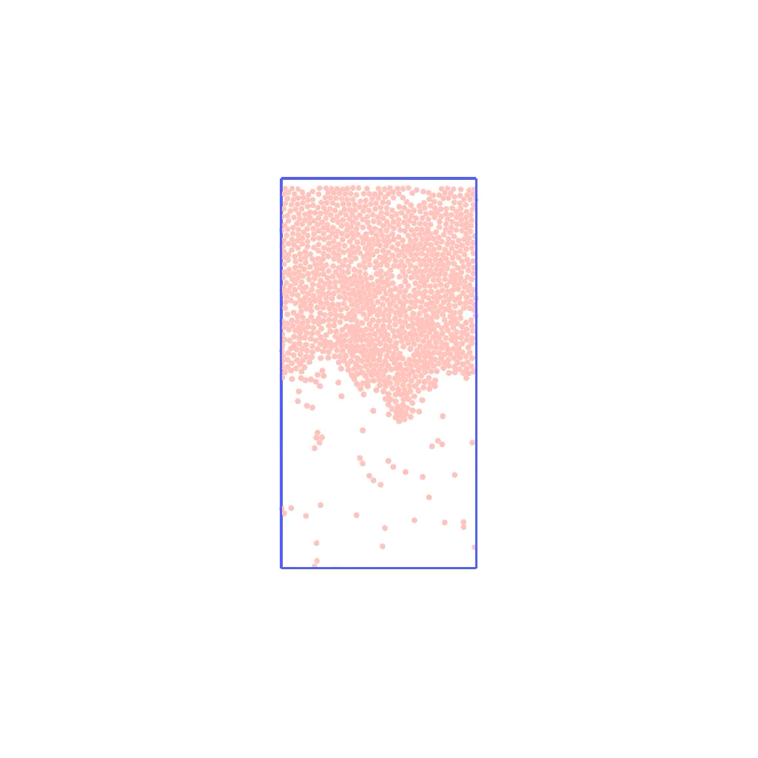
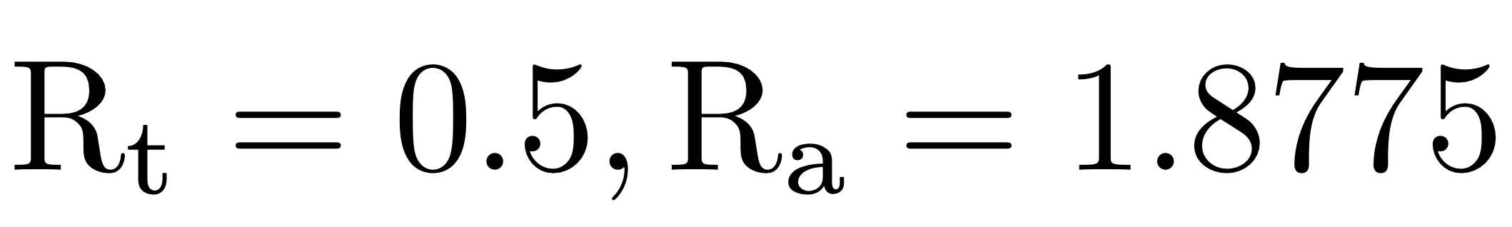
実験と分析
濡れ性
Notes:
Rt, Raを少しずつ変えた時に粒子の揺らぎがどのように変わるかを知りたくて実験したこと.
動画を挿入. 途中でスクリーンショットで止める.
その時の重心位置の時間プロットまで線で結んで挿入.
画像はRt,Raが書いてあるものにする.
定常状態であるとする時間のところで赤い線を引いている画像も裏に用意する.

Slide 29
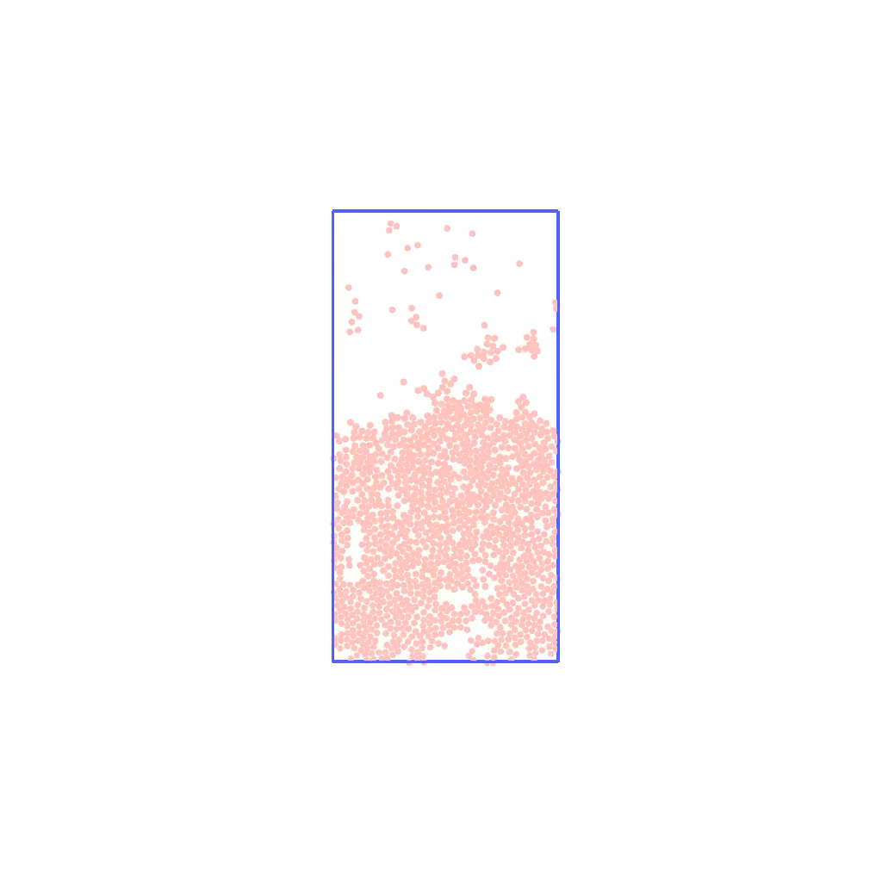
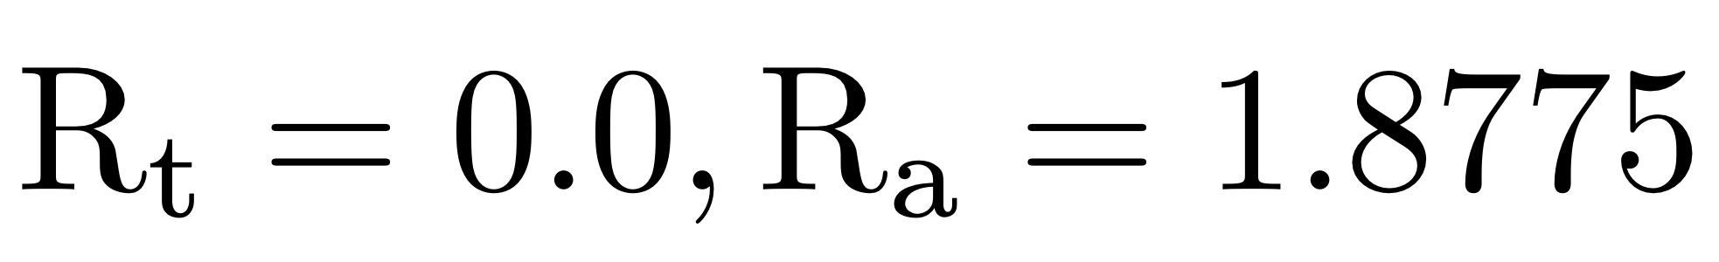
実験と分析
実験と分析
濡れ性
濡れ性
Notes:
Rt, Raを少しずつ変えた時に粒子の揺らぎがどのように変わるかを知りたくて実験したこと.
動画を挿入. 途中でスクリーンショットで止める.
その時の重心位置の時間プロットまで線で結んで挿入.
画像はRt,Raが書いてあるものにする.
定常状態であるとする時間のところで赤い線を引いている画像も裏に用意する.

Slide 30
実験と分析
実験と分析
濡れ性
濡れ性
重心位置
空間的なばらつき
Notes:
Rt, Raを少しずつ変えた時に粒子の揺らぎがどのように変わるかを知りたくて実験したこと.
動画を挿入. 途中でスクリーンショットで止める.
その時の重心位置の時間プロットまで線で結んで挿入.
画像はRt,Raが書いてあるものにする.
定常状態であるとする時間のところで赤い線を引いている画像も裏に用意する.

Slide 31
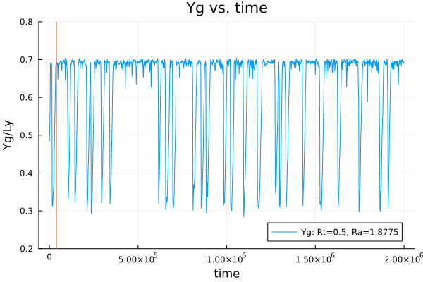
実験と分析
重心位置
Notes:
Rt, Raを少しずつ変えた時に粒子の揺らぎがどのように変わるかを知りたくて実験したこと.
動画を挿入. 途中でスクリーンショットで止める.
その時の重心位置の時間プロットまで線で結んで挿入.
画像はRt,Raが書いてあるものにする.
定常状態であるとする時間のところで赤い線を引いている画像も裏に用意する.

Slide 32
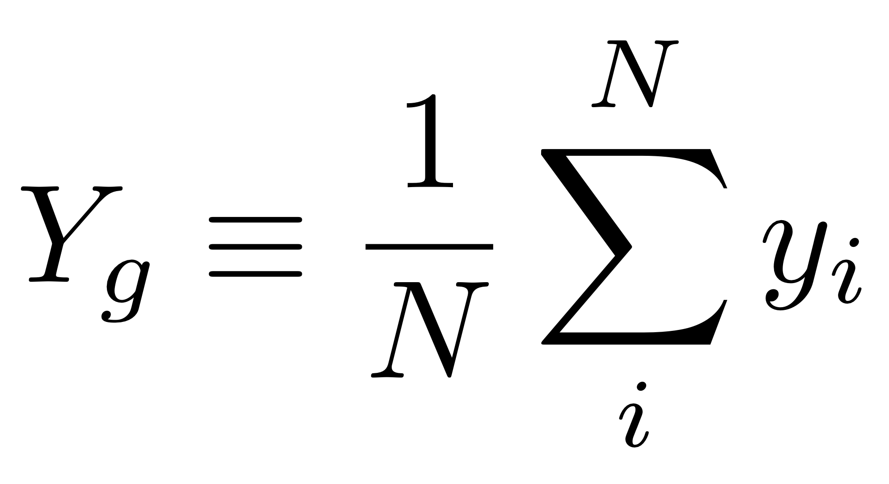
実験と分析
重心位置
Notes:
Rt, Raを少しずつ変えた時に粒子の揺らぎがどのように変わるかを知りたくて実験したこと.
動画を挿入. 途中でスクリーンショットで止める.
その時の重心位置の時間プロットまで線で結んで挿入.
画像はRt,Raが書いてあるものにする.
定常状態であるとする時間のところで赤い線を引いている画像も裏に用意する.

Slide 33
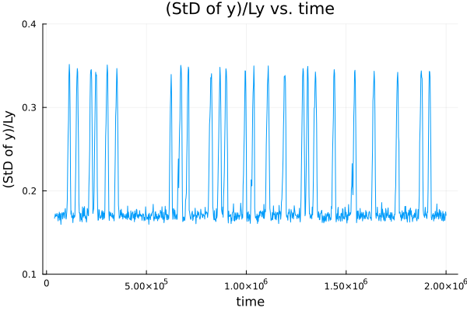
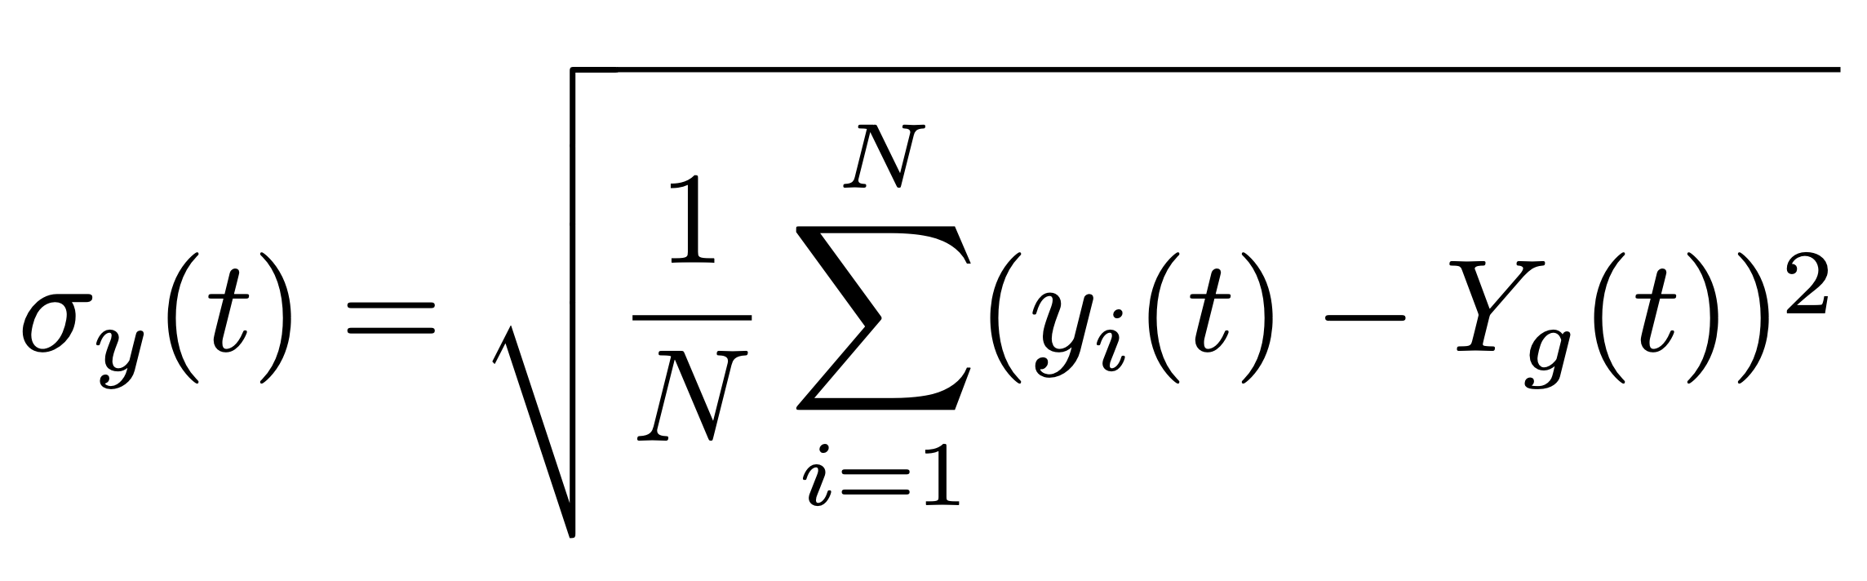
実験と分析
空間的なばらつき
Notes:
空間的な揺らぎ-timeのグラフ
空間的な揺らぎの定義を入れる.
1つの画像にする.
説明をする時に, 複数のスナップショットを使って, 液滴の形成とばらつき具合を見せる.

Slide 34
実験と分析
空間的なばらつき

Slide 35
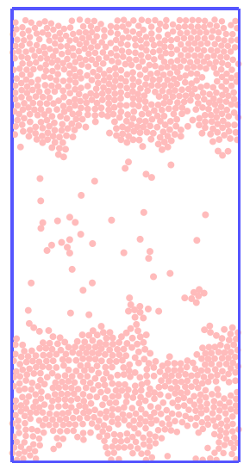
実験と分析
空間的なばらつき

Slide 36
実験と分析
空間的なばらつき

Slide 37
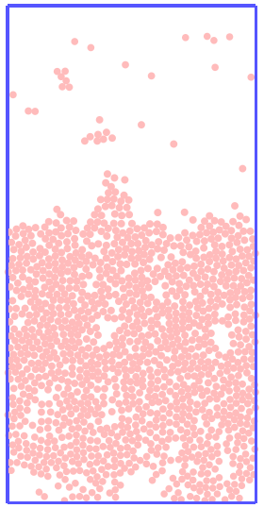
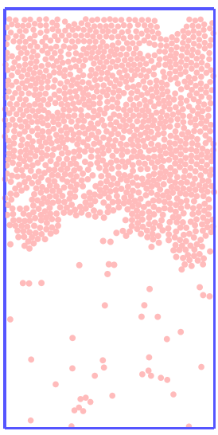
実験と分析
空間的なばらつき
OR

Slide 38
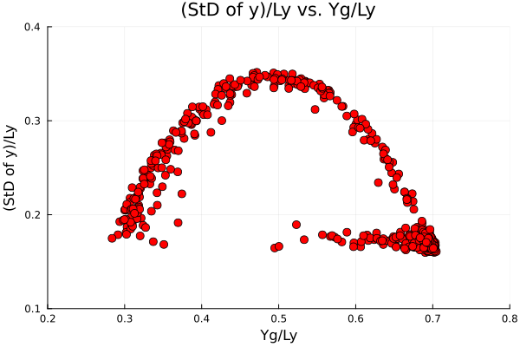
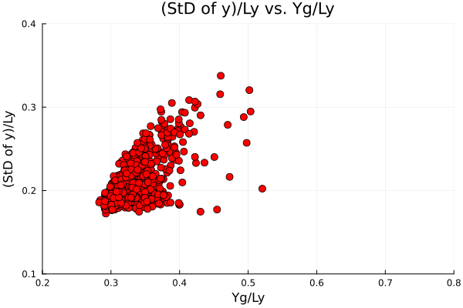
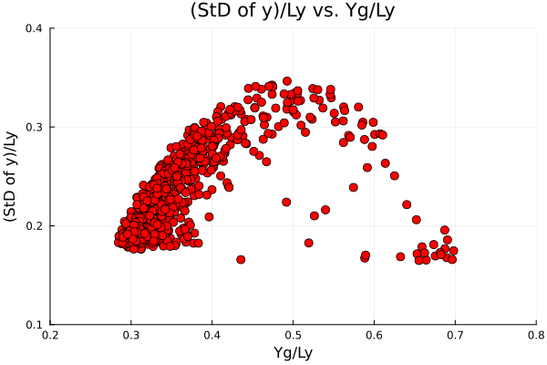
実験と分析
リミットサイクル
Notes:
空間的な揺らぎ-重心位置のプロット.
このパラメータだと壁ポテンシャルは粒子間相互作用ポテンシャルと同等である.

Slide 39
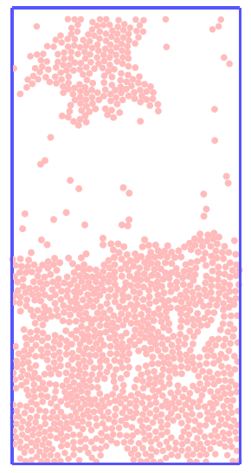
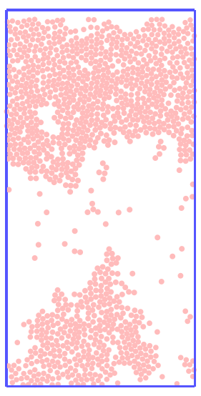
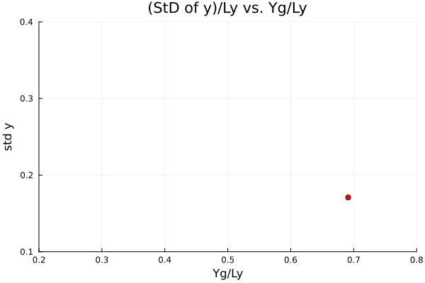
実験と分析
リミットサイクル
Notes:
空間的な揺らぎ-重心位置のプロット.
最初の停留で8秒喋ることができる.

Slide 40
実験と分析
リミットサイクル
Notes:
空間的な揺らぎ-重心位置のプロット.
周期的なダイナミクスをもつ系は, 重心位置と空間的なばらつきの相空間上で閉軌道を描くことに言及.

Slide 41
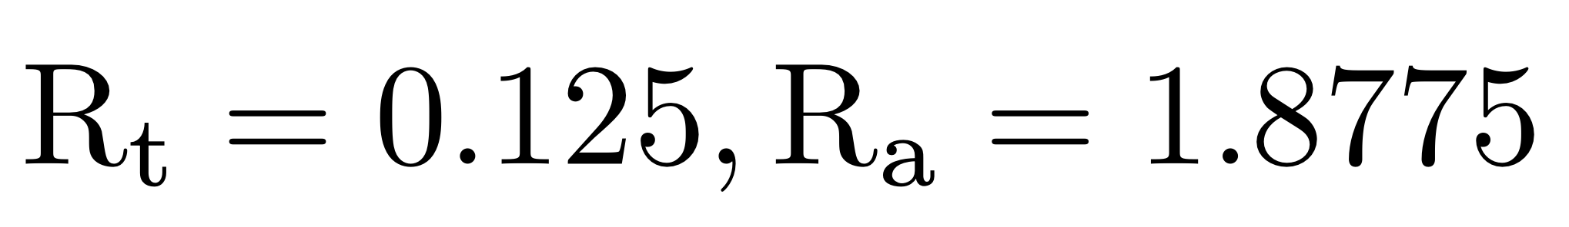
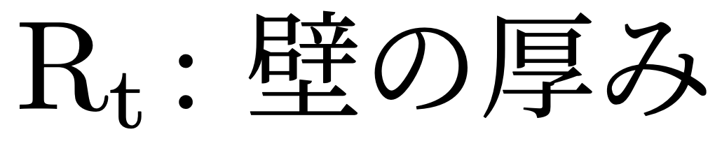
実験と分析
リミットサイクル
Notes:
空間的な揺らぎ-重心位置のプロット.
右に行くにつれて, Rtを大きくしたもの.

Slide 42
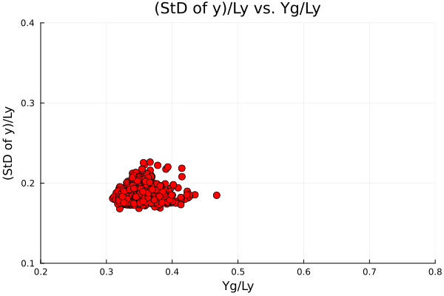
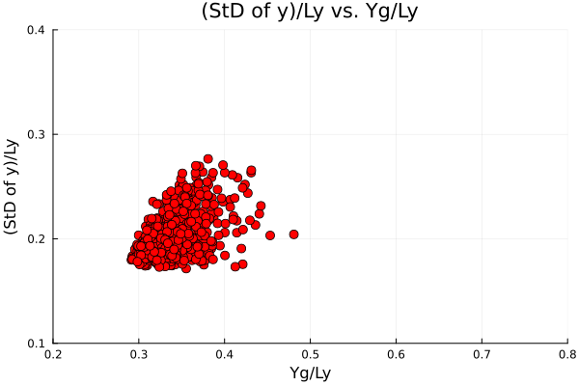

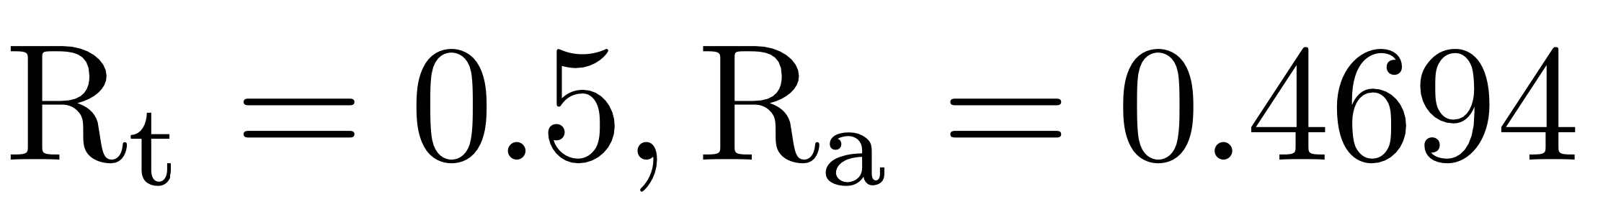
実験と分析
リミットサイクル
Notes:
空間的な揺らぎ-重心位置のプロット.
右に行くにつれて, Rtを大きくしたもの.

Slide 43
壁の濡れ性が誘起する, 重力と熱流をかけた流体系のダイナミクスの変化
目次
背景と先行研究
系の設定
図解
熱流
粒子-粒子間の相互作用
ハミルトニアン
結論
壁ポテンシャル
実験と分析
濡れ性
パラメータ
重心位置
空間的なばらつき
リミットサイクル
まとめ
今後の展望

Slide 44
まとめ
Notes:
流体系が液滴を形成しつつ, 上壁に吸着するまでのスピードは, 液体の落下のスピードよりもゆっくりであり, それは, 流体系の重心位置と空間的なばらつきの半円のリミットサイクルからも見てとれる.

Slide 45
まとめ
流体系が液滴を形成しつつ, 上壁に吸着しきるまでのスピードは, 液体の落下のスピードよりもゆっくりであり, それは, 流体系の重心位置と空間的なばらつきの半円のリミットサイクルからも見てとれる.
サイクルが閉じているとき, 非定常で周期的なダイナミクスは現れている.
Notes:
流体系が液滴を形成しつつ, 上壁に吸着するまでのスピードは, 液体の落下のスピードよりもゆっくりであり, それは, 流体系の重心位置と空間的なばらつきの半円のリミットサイクルからも見てとれる.

Slide 46
まとめ
Notes:
壁ポテンシャルの濡れ性を強くすると, サイクルははっきりと現れ, それは, 流体系の重心位置のダイナミクスが激しくなっていることを意味する.

Slide 47
まとめ
壁ポテンシャルの濡れ性を強くすると, サイクルははっきりと現れ, それは, 流体系の重心位置のダイナミクスが激しくなっていることを意味する.
Notes:
壁ポテンシャルの濡れ性を強くすると, サイクルははっきりと現れ, それは, 流体系の重心位置のダイナミクスが激しくなっていることを意味する.

Slide 48
まとめ
流体系が液滴を形成しつつ, 上壁に吸着しきるまでのスピードは, 液体の落下のスピードよりもゆっくりであり, それは, 流体系の重心位置と空間的なばらつきの半円のリミットサイクルからも見てとれる.
サイクルが閉じているとき, 非定常で周期的なダイナミクスは現れている.
壁ポテンシャルの濡れ性を強くすると, サイクルははっきりと現れ, それは, 流体系の重心位置のダイナミクスが激しくなっていることを意味する.
Notes:
サイクルがはっきりと現れる->軌道安定性

Slide 49
今後の展望
系のシステムサイズを大きくする. 1250粒子(今ここ)→5000粒子, 20000粒子…
熱流だけをかけた系と比べることで, スケールサイズが原因の揺らぎがどの程度占めるのかを考察する.
ポテンシャルの深さ: $ε^{wall}$についてのパラメータも設定して実験をする.

Slide 50
謝辞
ご清聴
ありがとうございました
Notes:
中川先生
吉田さん
先輩の方々
B4の皆さん

Slide 51
サブスライド
目次
定常状態
最近接イメージ規約
実現可能性

Slide 52
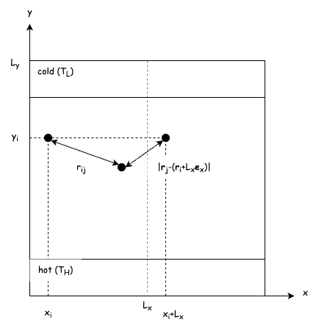
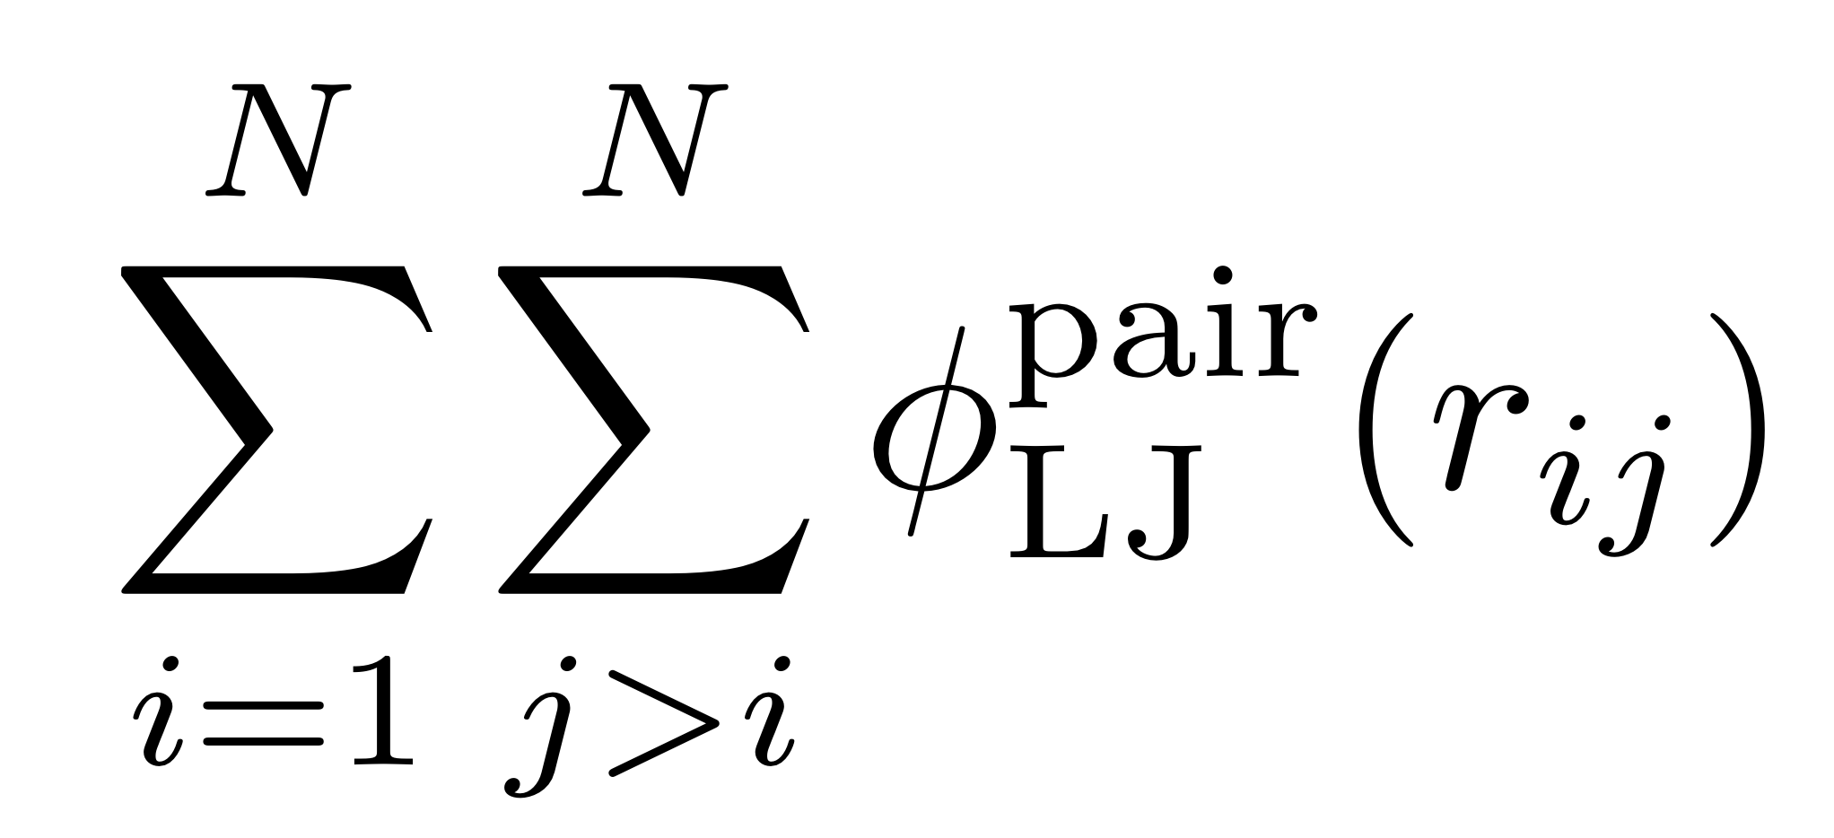
最近接イメージ規約
粒子間相互作用
Notes:
系のx方向の周期境界条件によって考慮することになる, 最近接イメージ規約.

Slide 53
実現可能性
2次元 Xe(キセノン)
g = 9.8 [m/${\text{s}}^{2}$]
Ly = 4.718[cm]
TH = 104.4[K] = -169[°C]
TL = 95.12[K] = -178[°C]
Notes:
実際の実験で同じ内容が観測できるか.
Xe(キセノン) sigma[nm]0.398, epsilon[J]3.20*10^{-21}, epsilon/kB[K]

Slide 54
定常状態
定常状態になる時間を探る.
重力と熱流をかけるタイミングをずらした系と比較して, 定常状態になるまでの時間を考えたい.
Notes:
重心位置の時間発展グラフを3枚入れる.

